Slide 1
전기차 수요 증가에 따른
인프라 현황 분석
Team 3

Slide 2
목차
00
목차
2. 서론
3. 본론
4. 결론
1. 프로젝트 개요
1-1 팀원 소개
1-2 주제 선정 이유
1-3 데이터 출처
2-1 우리나라 현황
2-2 해외 현황
3-1 데이터 전처리
3-2 지역별 분석
3-3 용도별 분석

Slide 3
1-1 팀원소개
프로젝트 개요
1-2 주제 선정 이유
01
1-3 데이터 출처

Slide 4
01 프로젝트 개요
1
팀원 소개
팀장
박명훈
팀원
박주현
팀원
윤대원
데이터 전처리
데이터 분석
데이터 시각화
데이터 상관관계 분석
Readme 작성
PPT 제작
데이터 전처리
데이터 분석
데이터 시각화
회의록 작성
Readme 작성
PPT 제작
데이터 전처리
데이터 분석
데이터 시각화
PPT 제작

Slide 5
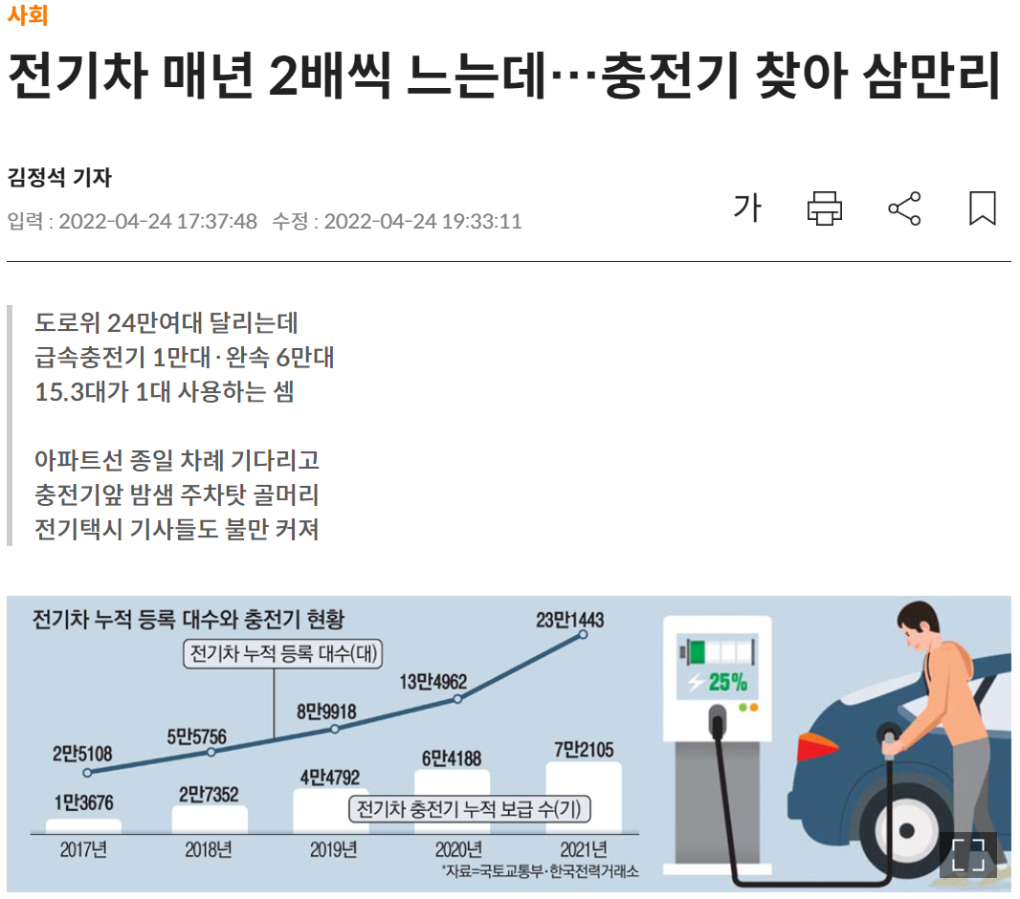
01 프로젝트 개요
2
주제 선정 이유
전기차 지금 구매해도 괜찮을까?
2035년 이후 내연기관차 판매 금지 정책의 실현 가능성 파악
- 국내의 전기차 인프라가 기대보다 좋지 않을 것이라 가정
- 전기차 증가에 따른 충전소 인프라 현황 분석

Slide 6





01 프로젝트 개요
3
사용 프로그램
1
데이터 전처리
데이터 분석
시각화
통계 분석
2
3
4

Slide 7
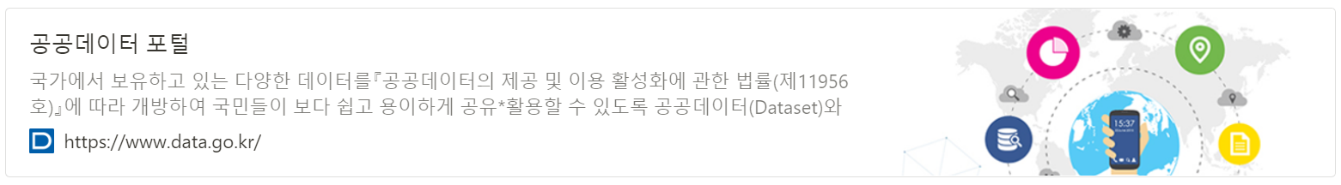

01 프로젝트 개요
4
데이터 출처
- 한국전력공사_전기차 충전소 충전량_20220330.csv
- 전기차충전소_220329.xlsx
- 한국전력공사_지역별 전기차 현황정보_20220429.csv
- IEA-EV-dataEV stockCarsHistorical.csv
- IEA-EV-dataEV charging pointsHistorical.csv

Slide 8
2-1 우리나라 현황
서론
2-2 해외 현황
02

Slide 9
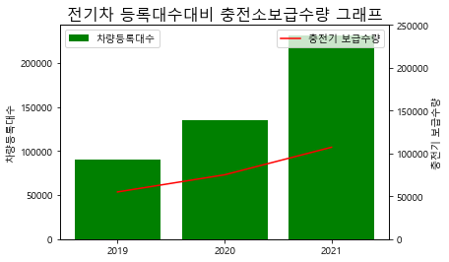
02 서론
1
우리나라 전기차 인프라 현황
전기차 인프라 환경이 좋지 않다고 가정하였으나
충전기 1대당 전기차 약 2.6대 충전이 가능함

Slide 10
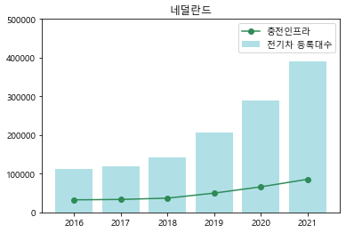
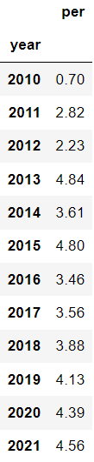
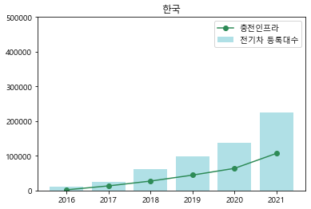
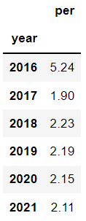
02 서론
2
해외 전기차 인프라 현황
전기차 인프라 세계 1위인 네덜란드의 4.56대와 비교해도 우리나라 인프라 환경이 우수함
한국의 전기차 보급은 비교적 늦었지만 전기차 수요 증가에 따라 충전 인프라도 잘 갖춰지고 있음

Slide 11

전기차 구매를
망설이는 이유가 뭘까?

Slide 12
3-1 데이터 전처리
본론
3-2 지역별 분석
03
3-3 용도별 분석

Slide 13
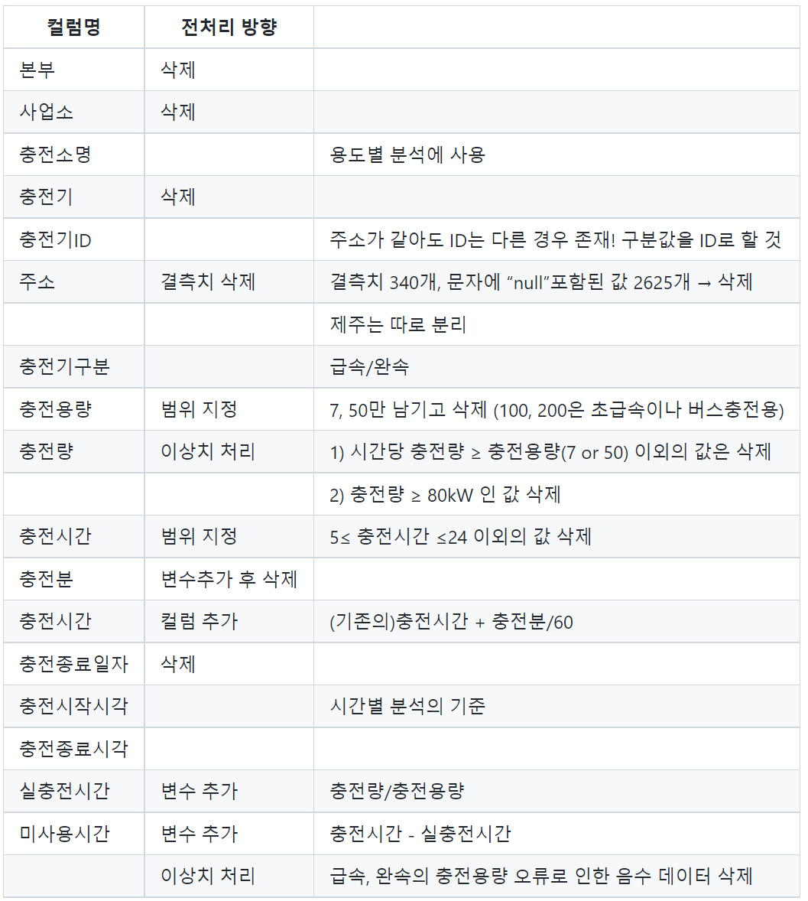
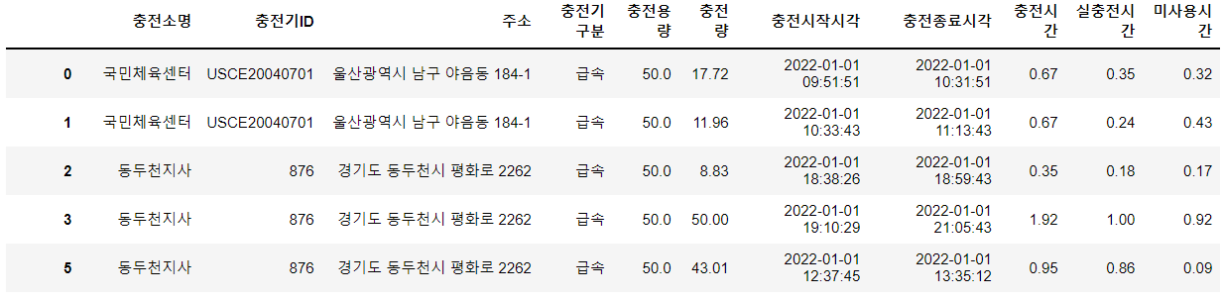
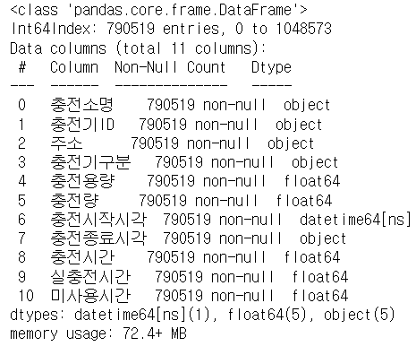
03 본론 – 전기차 충전 인프라 현황 분석
1
데이터 전처리
- 데이터 전처리 조건 및 목적을 수립함
전체 1,048,576개 데이터 중
총 790,519개 데이터 추출

Slide 14
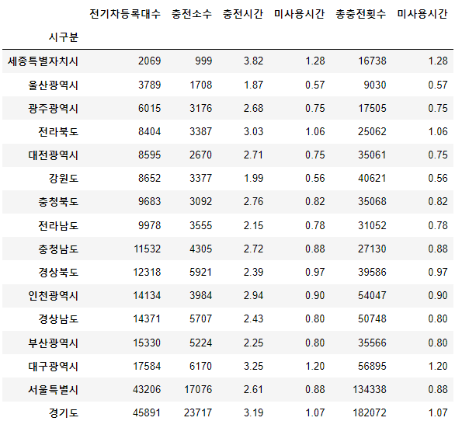
03 본론 – 전기차 충전 인프라 현황 분석
2.1
지역별 분석
①
②
③
지역별 인프라 특성 확인
전기차 등록대수 – 충전소 수
충전시간 – 미사용 시간 평균
충전소 사용횟수 – 미사용 시간 평균
Bar – Line 그래프를 통한 시별 특성 확인용 데이터

Slide 15
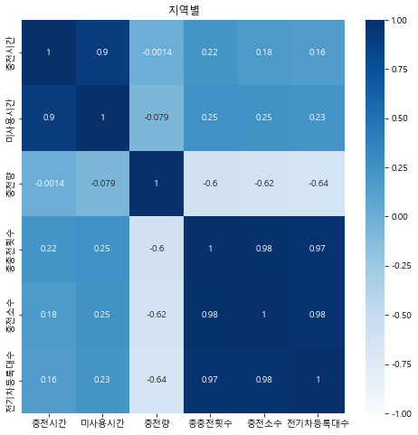
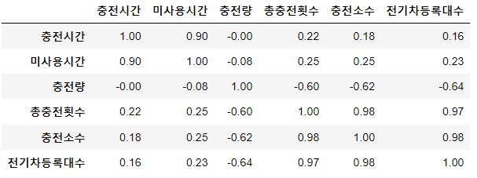
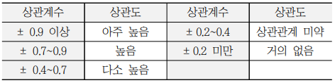
03 본론 – 전기차 충전 인프라 현황 분석
2.2
상관 분석 및 히트맵

Slide 16
03 본론 – 전기차 충전 인프라 현황 분석
2.3
지역별 충전기 설치와
실제 충전기 사용횟수 비교
충전기 수 순위
1 | 경기도
2 | 서울특별시
3 | 경상남도
4 | 대구광역시
5 | 경상북도
6 | 인천광역시
7 | 전라남도
8 | 충청북도
9 | 전라북도
10 | 충청남도
11 | 부산광역시
12 | 강원도
13 | 대전광역시
14 | 광주광역시
15 | 세종특별자치시
16 | 울산광역시
충전횟수 순위
경기도 | 1
서울특별시 | 2
대구광역시 | 3
인천광역시 | 4
경상남도 | 5
강원도 | 6
경상북도 | 7
부산광역시 | 8
충청북도 | 9
대전광역시 | 10
전라남도 | 11
충청남도 | 12
전라북도 | 13
광주광역시 | 14
세종특별자치시 | 15
울산광역시 | 16
경기, 서울 지역을 제외한 대부분의 지역에서
충전기가 많이 설치된 지역과
실제 많이 사용되는 지역에 차이가 있음

Slide 17
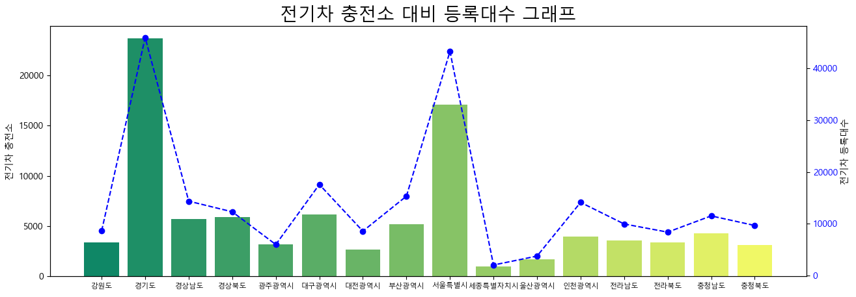
03 본론 – 전기차 충전 인프라 현황 분석
2.4
지역별 분석
전기차 등록대수가 많은 곳은 충전소도 많음 -> 전기차 등록대수에 충전 인프라가 맞춰가고 있음

Slide 18
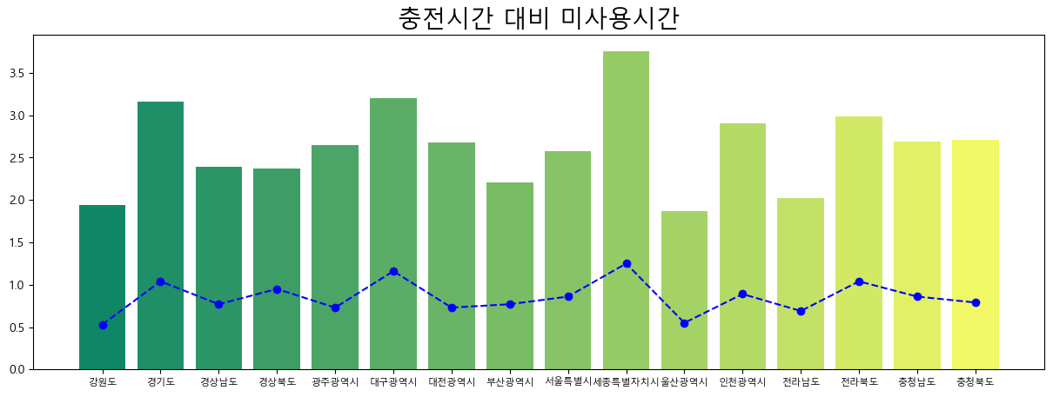
03 본론 – 전기차 충전 인프라 현황 분석
2.5
지역별 분석
충전시간 많은 곳은 평균 미사용시간도 많음 -> 충전을 많이 하는 곳일수록 미사용시간도 많아짐

Slide 19
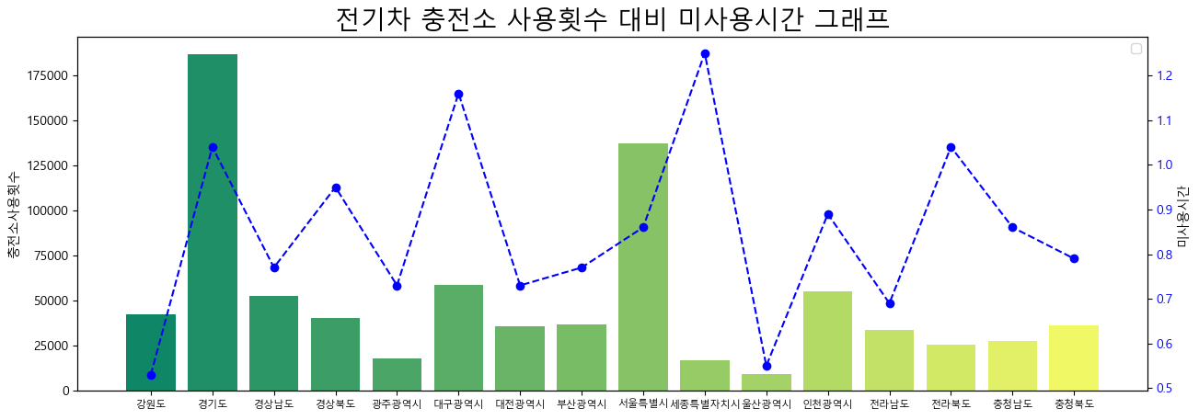
03 본론 – 전기차 충전 인프라 현황 분석
2.6
지역별 특이사항
사용횟수와 미사용시간 간의
지역별 특이사항
사용 횟수가 비슷한데 미사용 시간 차이
- 세종특별자치시 - 울산광역시
미사용시간 평균 비슷한데 사용 횟수 차이
- 경기도 - 전라북도

Slide 20
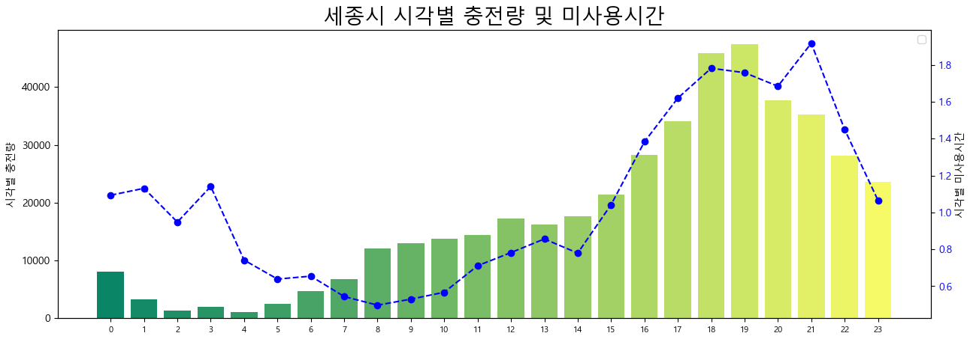
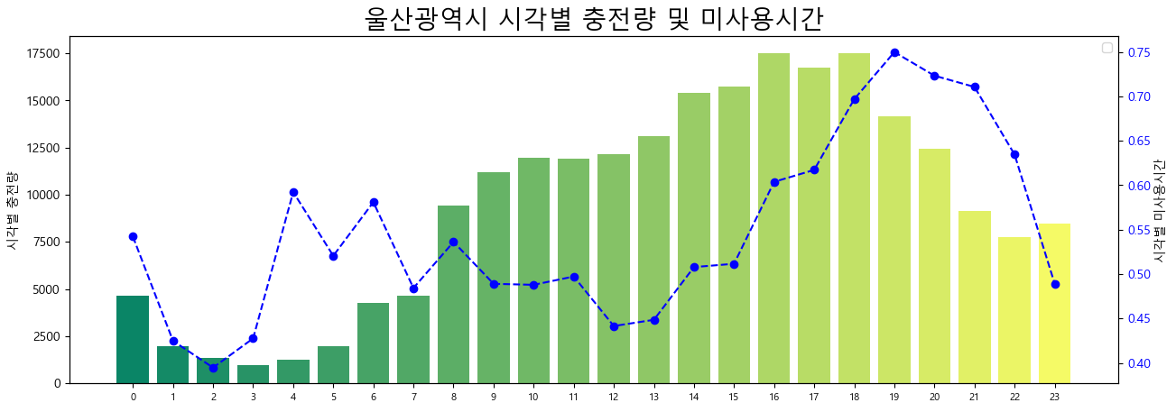
03 본론 – 전기차 충전 인프라 현황 분석
2.6
세종과 울산
시간별 충전량의 경우 지역별 합계 데이터를 사용, 미사용시간 데이터는 지역별 평균 데이터를 사용
세종-울산 경우 7-16시 사용하는 패턴이 서로 다름

Slide 21
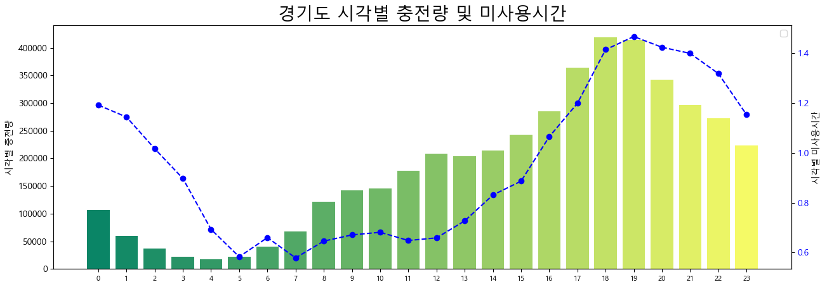
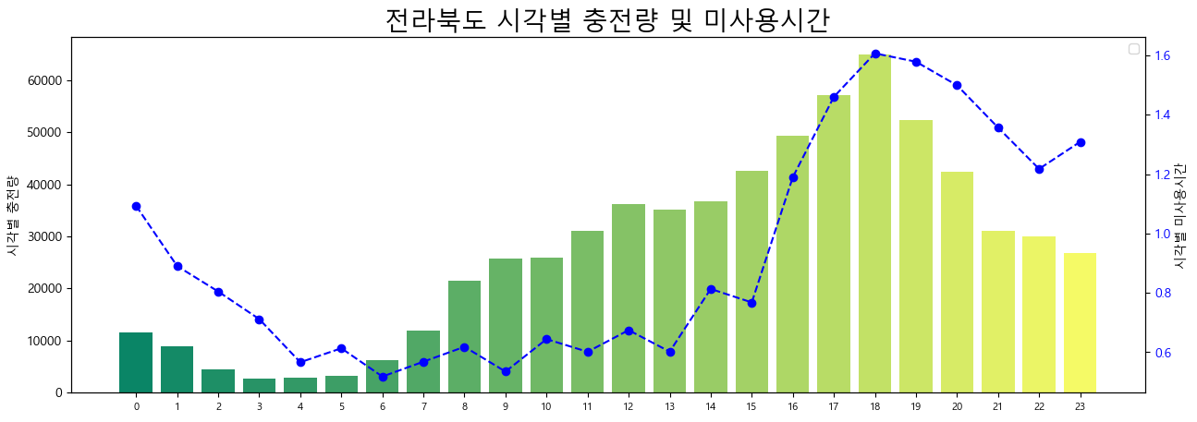
03 본론 – 전기차 충전 인프라 현황 분석
2.6
경기와 전라북도
시간별 충전량의 경우 지역별 합계 데이터를 사용, 미사용시간 데이터는 지역별 평균 데이터를 사용
경기-전북 경우 충전량 총합은 다르지만 평균이나 사용패턴이 비슷한 것으로 확인
미사용시간의 평균 값은 사용 패턴과 더 연관이 있다.

Slide 22
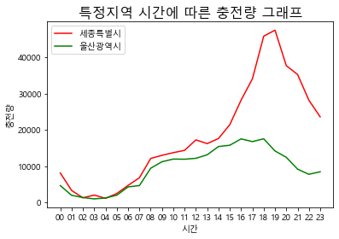
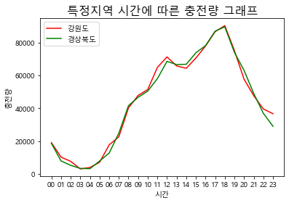
03 본론 – 전기차 충전 인프라 현황 분석
2.7
지역별 특이사항
충전횟수가 비슷하지만 미사용시간 차이가 심한 지역 비교
- 세종특별시와 울산광역시는 특정 시간대에서 충전량 차이가 남
- 강원도와 경상북도는 미사용시간 차이가 있음에도 시간대에 따른 충전량의 차이가 없음

Slide 23
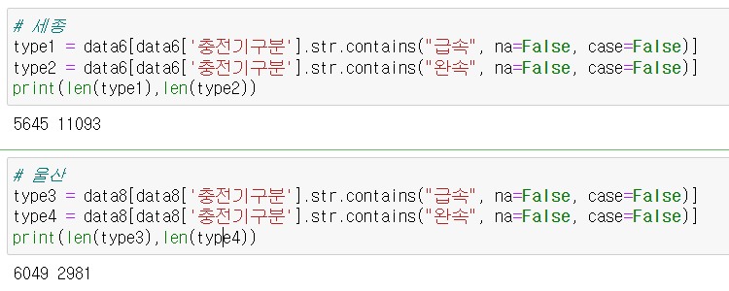
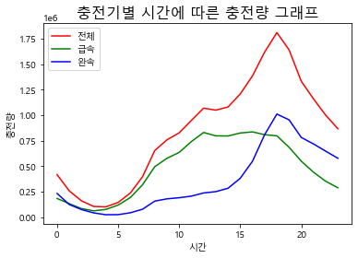
03 본론 – 전기차 충전 인프라 현황 분석
2.7
지역별 특이사항
충전기타입을 확인해보니 특이점이 있는 세종특별시는 완속 충전기가 더 많은 것으로 나타남
충전기타입별 충전량 그래프와도 모양이 일치함

Slide 24
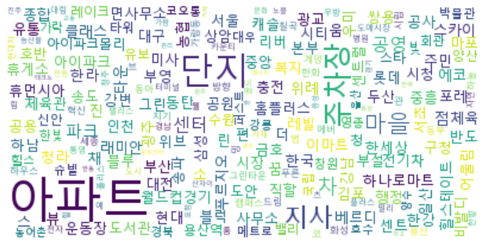
03 본론 – 전기차 충전 인프라 현황 분석
3.1
용도별 분석
데이터를 용도별로 나누기 위해 충전소명에서 명사만 추출하여 WordCloud 출력
빈도수를 기준으로 용도의 기준이 되는 단어를 선택
주거용 : 아파트(220,548개)
상업용 : 이마트, 홈플러스, 하나로마트, 시장(41,672개)
공공용 : 시청, 구청, 면사무소(31,856개)
용도별로 데이터를 나누고 3,000개씩 샘플 추출

Slide 25
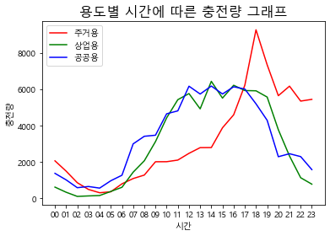
03 본론 – 전기차 충전 인프라 현황 분석
3.1
용도별 분석
- 주거용 충전수요는 저녁시간대에 최대
- 상업용과 공공용 충전수요는 낮시간대에 최대
- 주거용과 상업용&공공용의 충전패턴이 상이함
 | 주거용 | 상업용 | 공공용
주거용 | 1 | 0.54 | 0.42
상업용 | 0.54 | 1 | 0.96
공공용 | 0.42 | 0.96 | 1

Slide 26
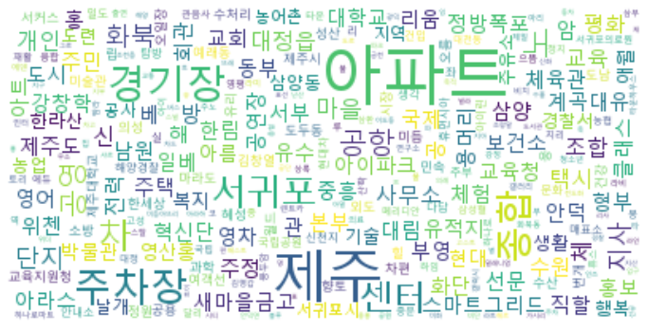
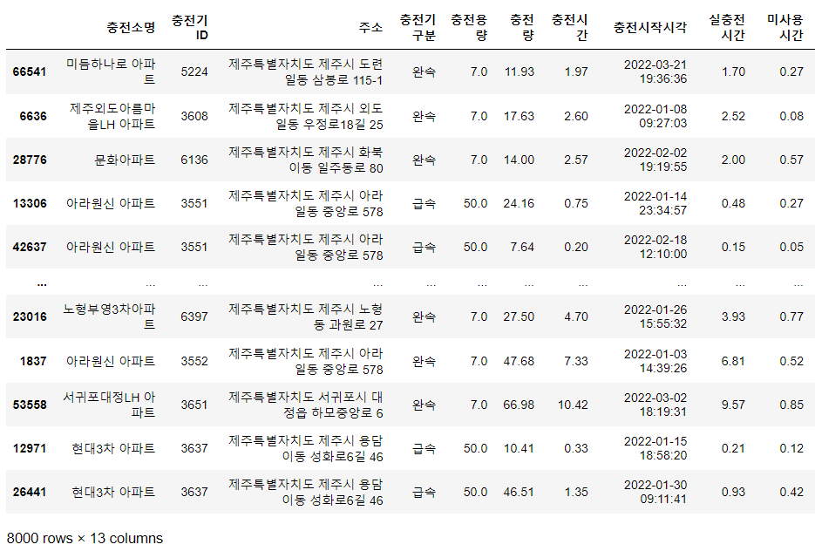
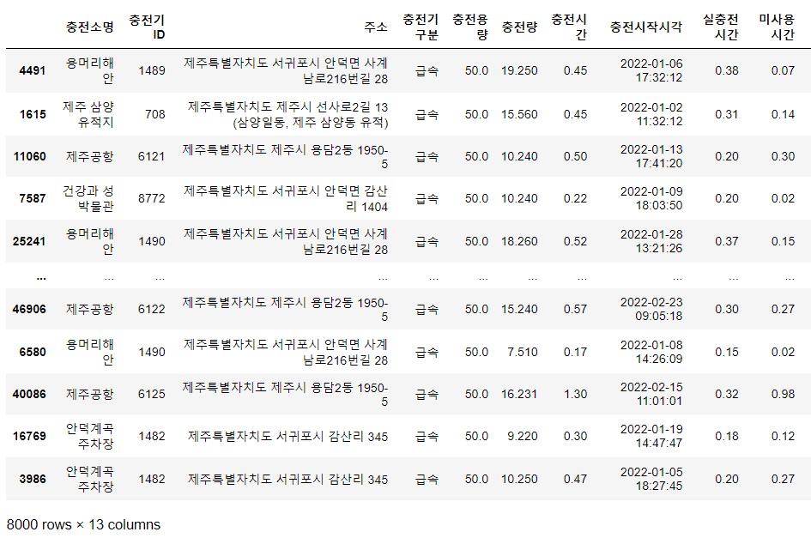
03 본론 – 전기차 충전 인프라 현황 분석
3.2
용도별 분석 - 제주
데이터를 용도별로 나누기 위해 충전소명에서 명사만 추출하여 WordCloud 출력
빈도수를 기준으로 용도의 기준이 되는 단어를 선택
주거용 : 아파트(17,614개)
관광용 : 공항, 폭포, 용머리, 유적지, 계곡, 박물관, 미술관, 시장, 오름, 국립공원, 매표소(8,404개)
용도별로 데이터를 나누고 8,000개씩 샘플 추출

Slide 27
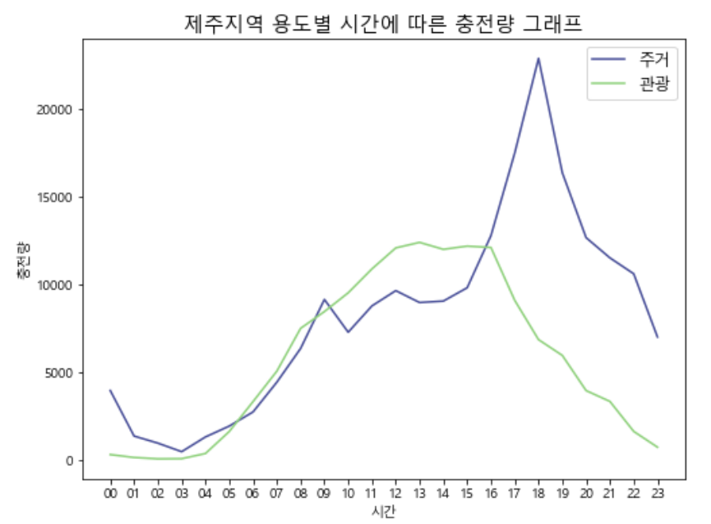
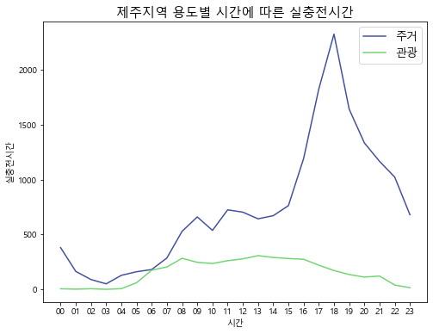
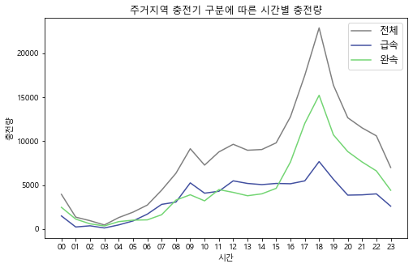
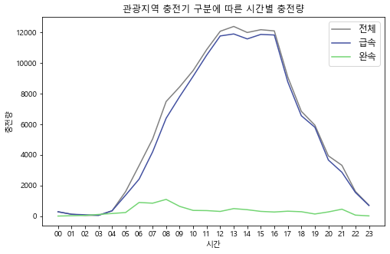
03 본론 – 전기차 충전 인프라 현황 분석
3.2
용도별 분석 - 제주
주거용 충전수요는 저녁시간대에 최대
관광용 충전수요는 낮시간대에 최대
하지만 다른 지역에 비해 낮시간대 충전량이 용도별로 큰 차이가 없음
관광지역의 충전기는 유동 인구가 많기 때문에 급속 충전기의 사용 비중이 현저히 높음
- 주거용과 관광용의 충전기 구분에 따른 사용패턴이 상이함

Slide 28
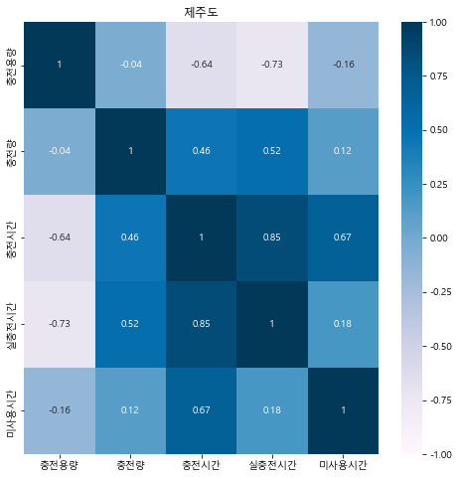
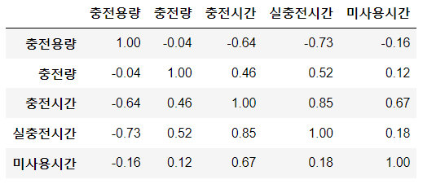
03 본론 – 전기차 충전 인프라 현황 분석
3.2
제주지역 데이터 상관 분석

Slide 29
4-1 결론
결론
4-2 보완점
04

Slide 30
04 결론
결론
지역별 분석 결과 충전기 타입별 패턴의 차이가 존재하지만 특이 충전패턴은 존재하지 않음
주거용은 충전요금이 가장 저렴할 때 최대수요, 공공용&상업용은 충전요금이 가장 비쌀 때 최대수요이므로 충전요금정책에 대해 재검토가 필요함
미사용시간에 대한 지속적인 관리와 철저한 단속정책 수립이 필요함
특히 관광 인구가 많은 지역에서는 낮 시간 동안의 관리가 더 요구됨
전기차 활용빈도를 높이기 위해서는 단순히 충전기를 설치하는 데에서 끝나는 것이 아니라
지역별, 용도별 실충전 수요를 파악하여 실효성 있는 인프라 계획 수립이 필요함

Slide 31
04 결론
보완점 및 아쉬운 점
데이터
기간이 1~3월로 한정되어 1년 전체의 패턴을 파악하지 못했다 데이터 수가 많아서 결측치나 이상치를 처리하는데에 한계가 있었다
분석 과정
지역별로 충전 패턴이 다양할 것이라고 예상하고 분석을 진행했지만 유의미한 특이사항을 발견하지 못했다 충전기 설치와 실제 사용 간극이 큰 지역을 특정해 지도 시각화를 시도하였지만 주소 상 오류가 많고 시군구 단위의 json파일과 연결시키는데 어려움이 있어 완성하지 못했다
프로그램
R이나 MariaDB 등을 좀 더 활용하지 못했다

Slide 32
Q&A

Slide 33
감사합니다!

